Slide 1
「被害者にも加害者にもなりえる！
～インターネットによる人権侵害」
一宮市人権教育推進実行委員会

Slide 2

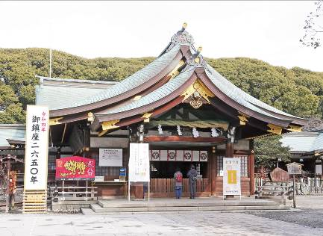


一宮市の紹介
・愛知県の北西部、濃尾平野のほぼ中央にあり、
令和３年９月１日に市制施行100周年を迎えた。
・一宮の地名は、市内中心部にある真清田神社が
平安時代に尾張の国の「一の宮」であったこと
に由来。
・一宮市を中心とする尾州地域は、織物の名産地。
世界有数の総合テキスタイル産地の地位を確立し、
ハイクオリティ・ハイセンスな「尾州ブランド」
として海外からも熱い視線が注がれている。
真清田神社
尾州マーク
尾州織物のスーツ

Slide 3




いちみんの紹介
・一宮市のマスコットキャラクター。いわゆる、ゆるキャラ。
・清らかな水の流れと清々しい風が行き交う地域で見かける、
しあわせを運ぶ妖精。
ツインアーチ１３８

Slide 4
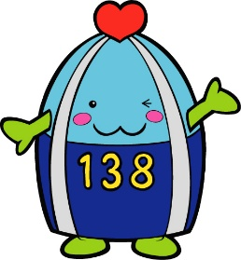
令和4年度
愛知人権教育推進のための調査研究委託事業
一宮市人権推進実行委員会
一宮市人権教育推進委員会の構成（６名）
一宮市人権擁護委員 ２名
一宮市市民健康部市民課長
一宮市市民健康部市民課専任課長
一宮市教育委員会教育部生涯学習課長
一宮市教育委員会教育部生涯学習課専任課長

Slide 5
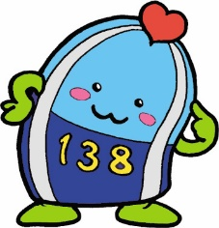
事業企画
「インターネットによる人権侵害」
選定理由
①最近は子どもから高齢者までインターネットやＳＮＳを利用するようになってきているが、その一方で、誹謗中傷や個人の名誉・プライバシーの侵害、差別や偏見を助長する情報の発信など、人権侵害の事案も増えている。
②自らが発信した言葉や画像で、加害者として訴えられることもありえないことではない。インターネット上に流れた言葉や画像は完全に消去することが難しく、人権についての正しい知識を身に着ける必要がある。
インターネット上で起り得る人権侵害についての理解を深めることで、インターネット上においても人権が尊重される社会の実現を目指すことが、本取組の目的である。

Slide 6

事業の経過
（１）実行委員会の開催（3回）
事業計画の立案・啓発物品の選定・事業報告
（２）人権教育指導者研修会（県主催）
啓発物品の配布、アンケートを実施
（３）人権学習講座（全２回）の実施
「被害者にも加害者にもなりえる！～インターネットによる人権侵害～」を開催
（４）人権学習講座のYouTube配信
「いちのみや生涯学習チャンネル」にて動画配信開始
（５）スマホ教室にて、啓発物品の配布
愛知県の「高齢者デジタルサポーター事業」によるスマホ教室にて配布

Slide 7

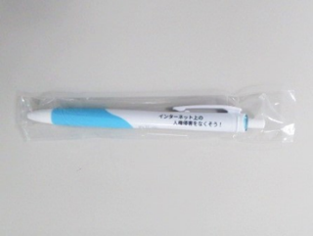
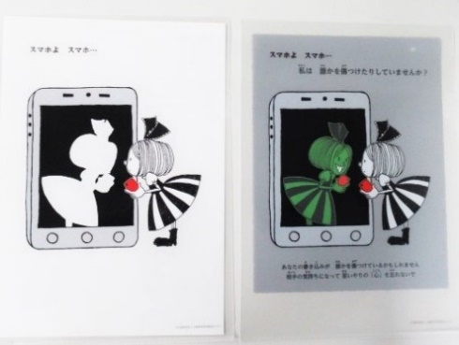
活動の実際
（１）啓発物品の選定
テーマである「被害者にも加害者にもなりえる！～インターネットによる人権侵害～」を伝えるため、メッセージ入りボールペンと、クリアファイルを配布。ボールペンには「インターネット上の人権侵害をなくそう！」というメッセージを入れた。
メッセージ入りボールペン
クリアファイル

Slide 8

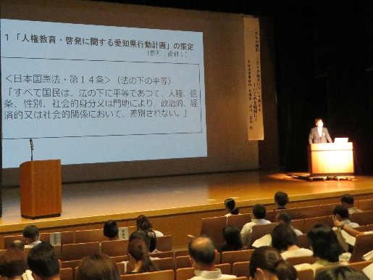
活動の実際
  （２）人権教育指導者研修会（県主催）でのＰＲ・アンケート実施
  ①講師：弁護士 北川喜郎氏
  ②テーマ：「子どもの権利・こどもの視点について考える～いじめを題材に～」
  インターネット上でのいじめなどについて講演。
  委員会のメンバーも運営スタッフとして参加。
  啓発物品を配布し、人権侵害に関するアンケート調査を行った。
  ③アンケートの実施
  「2022インターネットによる人権侵害に関するアンケート」
  と題して意識調査を実施。
  ９割がＳＮＳを利用。ラインは８３％、インスタグラム
  は３８％、ツイッターは２３％であった。調査結果は、
  人権学習講座の内容の参考にした。

Slide 9
  活動の実際
  アンケートの内容・結果については以下の通り。（回答数１６１件）
問１ あなたの年齢をお答えください。
ア． ３０歳代 １６ イ.４０歳代 ７７ ウ.５０歳代 ６２ エ.６０歳代 ５ オ.７０歳代 ０
無記入 １
問２．あなたは、ＳＮＳを利用しますか。（○はいくつでも可）
ア．Facebook ３７ イ．Twitter ３７ ウ．LINE １３４ エ．Instagram ６１ オ．YouTube ９３
カ．TikTok ８ キ．その他（ なし ） ク．利用しない １６
問３．インターネット上で、他人を誹謗中傷するなど、人権侵害と思われるような書き込みやホームページを
みたことがありますか。
ア．見たことがある ９９ イ．見たことがない ６２
問４．そのようなページを見たときどのようにされましたか。
ア．自分とかかわりがなかったので、特に何もしなかった ６７ イ．どうしたらよいかわからなかったため、
何もしなかった １７ ウ．プロバイダ又は関係機関に知らせた ７ エ．反対意見を書き込んだ １
オ．その他 ７

Slide 10
活動の実際
問５．あなたがインターネットによる人権侵害だと思う行為は、どのようなことですか。（○はいくつでも可）
ア．プライバシーに関する情報が掲載されること １４８ イ．他人を誹謗中傷する表現が掲載される
こと １５１ ウ．差別を助長する表現が掲載されること １２８
エ．出会い系サイト・コミュニティサイトなどが、犯罪を誘発する場として利用されていること ８４
オ．捜査対象となっている未成年者の実名や顔写真が掲載されること ９６
カ．わいせつ画像や残虐な画像など、有害な情報が掲載されること １０７
キ．その他 ３ ク．わからない ０
ア～カは全て人権侵害に関することである。
人権侵害についての認識は、全ての人が同じというわけではない。

Slide 11
活動の実際
問６．インターネットによる人権侵害に関して、ご自由に意見をお聞かせください。
・個人の情報が、自分の知らないところで回っているなど怖いと思いました。
・情報モラルの教育が機器の進化に追いついてないと強く感じます。
・子供がスマホを持つようになり、ラインやインスタのDMなどで何か言われていないかなどの心配はあります。
見えないところでのやりとりまでは把握できないので親としては難しいです。
・他人事ではなく自分や家族も気をつけていかなければいけないと思いました。 など

Slide 12

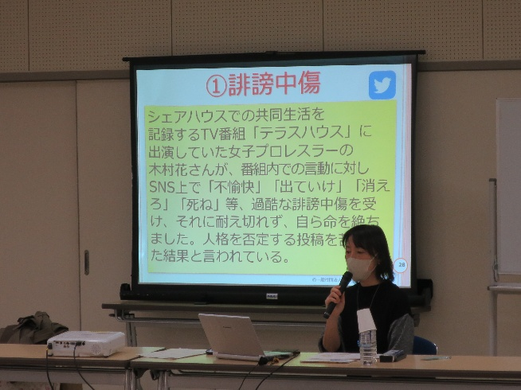
活動の実際
（３）人権学習講座
  ①講師：一般社団法人安心安全インターネット塾代表理事 勝野祐子氏
  ②内容：「被害者にも加害者にもなりえる！～インターネットによる
  人権侵害～」
  1回目 「インターネットの人権侵害の実態を知る」令和4年11月26日
  ・ＳＮＳについての解説
  ・インターネット上の人権侵害についての事例紹介

Slide 13
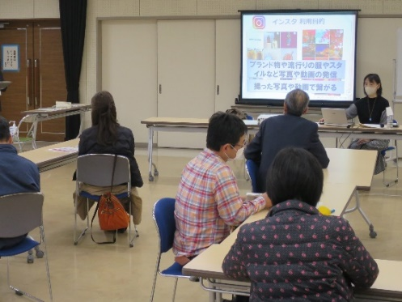
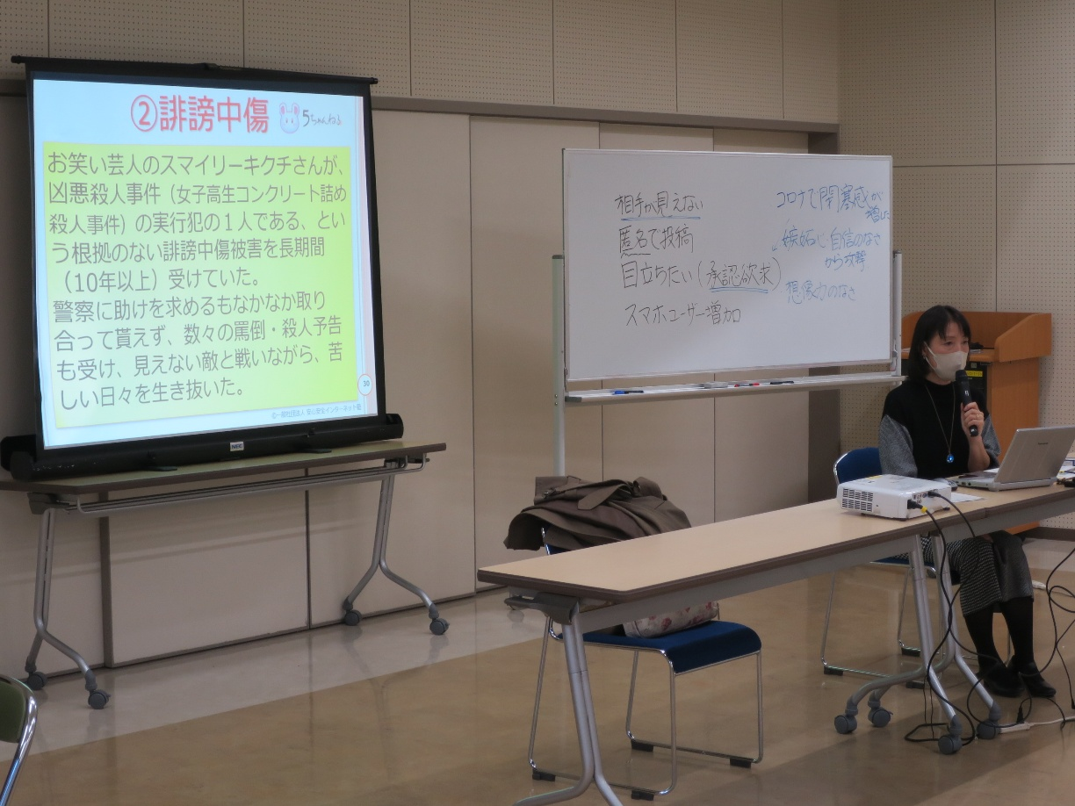
活動の実際

Slide 14
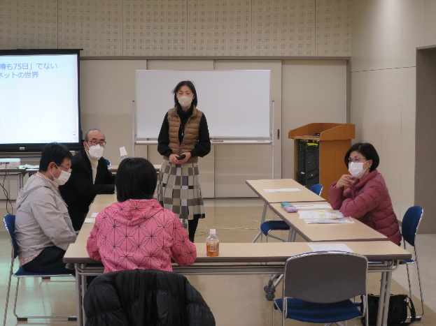
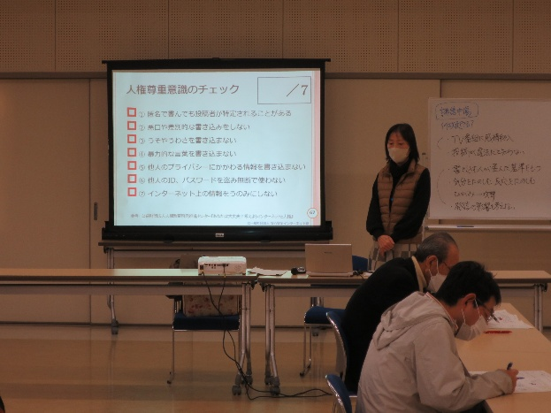
活動の実際
  ２回目 「ＳＮＳ上の人権侵害に巻き込まれないための心得」令和4年12月3日
・被害に遭った時の対応や人権を尊重した利用の仕方
テーマに沿ったグループワークを行い、受講者は相互に活発な意見交換をすることで、インターネット上の人権侵害の問題に対する理解を深めることができた。

Slide 15
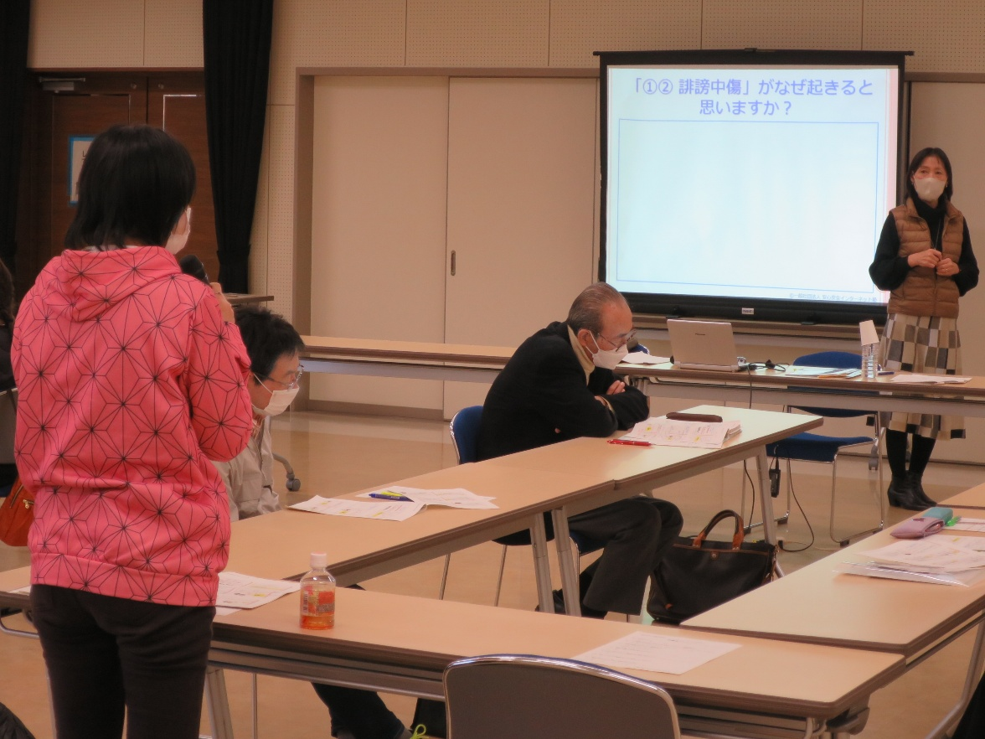
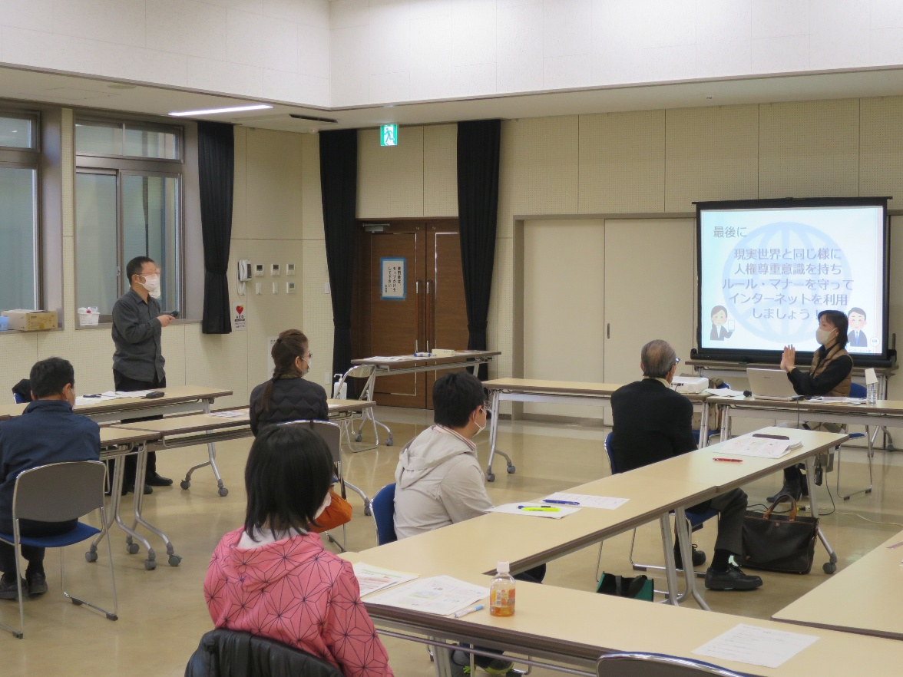
活動の実際

Slide 16
活動の実際
受講後の感想（抜粋）
・インターネットの世界での人権侵害について、ある程度理解できました。
・SNSの投稿に対しての意識を改めて考えることができた。人権侵害について子ども
のときから教えていくことが必要だと思います。
・今まで泣き寝入り状態だったが、駆け込める場所があるとわかっただけでも有意義
でした。
・今回教えていただいたことを、周りにも共有していこうと思います。

Slide 17

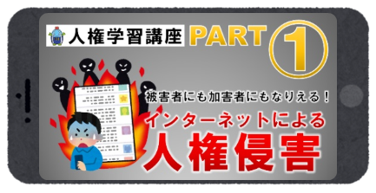
活動の実際
（４）人権学習講座のYouTube配信
  講座をビデオ撮影・編集し、生涯学習課の公式YouTubeチャンネル
  「いちのみや生涯学習チャンネル」で配信。
  期間は令和５年１２月２８日までの約１年間。また、YouTube配信
  のPR用にちらしを作成。
時間を選ばず
気軽に学べる
いちのみや生涯学習チャンネル

Slide 18
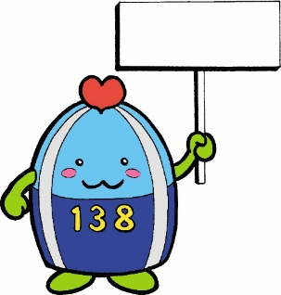
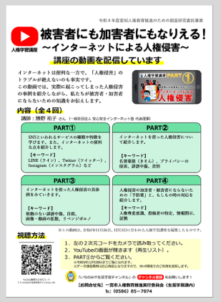
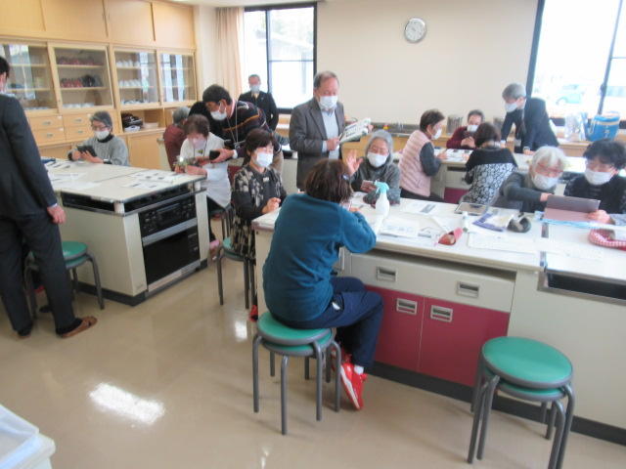
活動の実際
PR
（５）スマホ教室（県の高齢者デジタルサポーター事業）でのＰＲ
  公民館で行われた「スマホ教室」に出向き、教室終了後に啓発物品と
  ともに、ちらしを配布し、人権学習講座の動画のPRを行った。
PR用ちらし
スマホ教室の様子

Slide 19

成果と今後の課題
人権についての正しい知識を学び、啓発の大切さも理解してもらうことができた。
人権侵害に対する認識はすべての人が同じというわけではない。
自覚のないまま他人の人権を侵害してしまうことも起こりうる。
現在は情報機器が進化して、誰もが、世界に向けて情報を発信できるようになった。その一方で使う人の心はまだ追い付いていないと思われる。
人々が、モラルを持ってインターネットを使えるように、啓発活動や情報発信を続けていきたい。

Slide 20

ご清聴ありがとうございました

